Slide 1
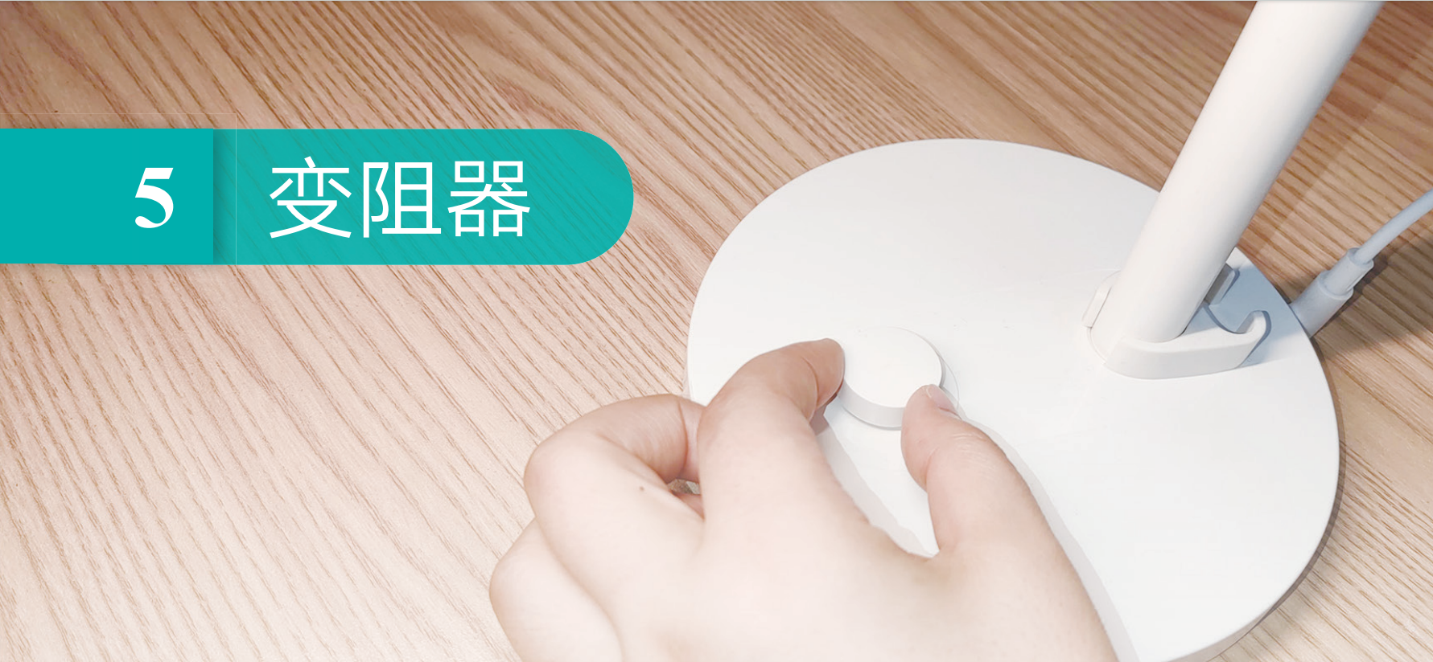
教科版物理九年级上册 第四章 电流、电压和电阻

Slide 2
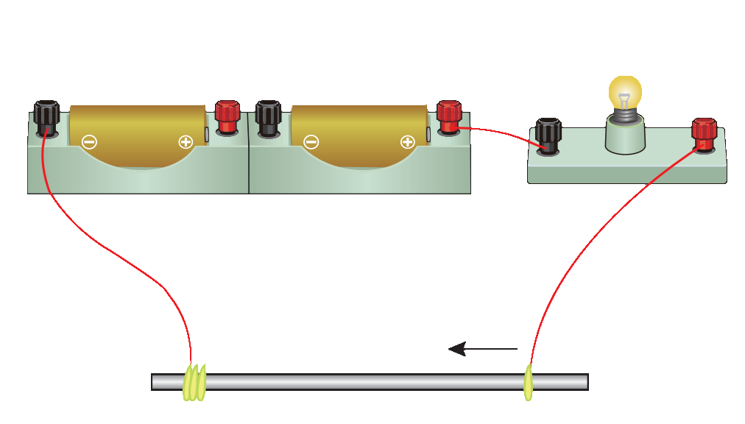
新课引入
一
让灯泡逐渐亮起来
小灯泡的亮度随着夹子在铅笔芯上移动发生连续的变化，接入电路的笔芯越短（电阻越小），小灯泡越亮。

Slide 3
认识变阻器
二
让灯泡逐渐亮起来
小灯泡的亮度随着夹子在铅笔芯上移动发生连续的变化，接入电路的笔芯越短（电阻越小），小灯泡越亮。

Slide 4
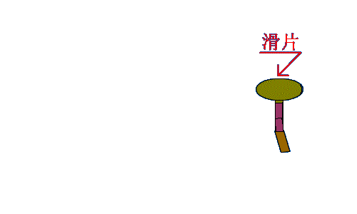
三
滑动变阻器：结构
金属棒
绝缘漆
瓷筒
接线柱

Slide 5
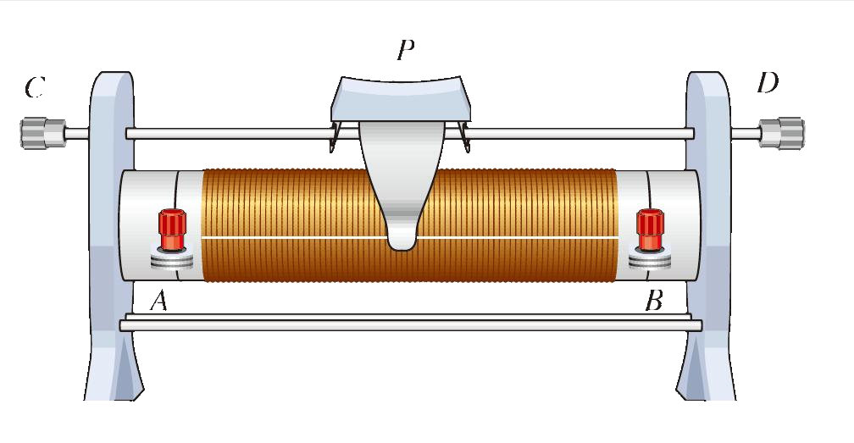
三
滑动变阻器：结构
滑片
接线柱
接线柱
电阻丝

Slide 6
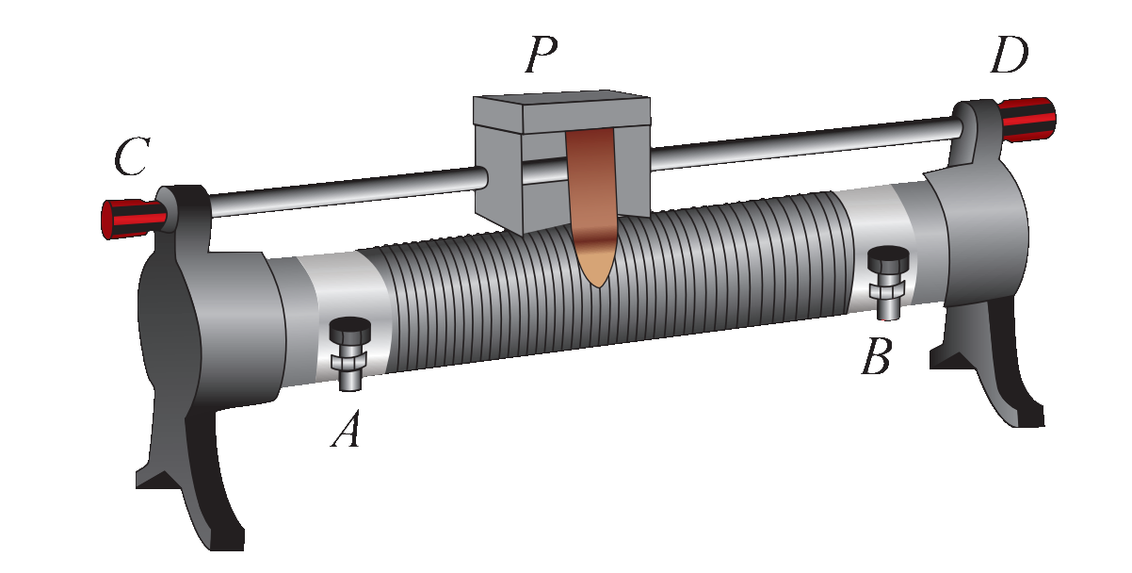
三
滑动变阻器：结构
1）如不小心让瓷筒上的线圈相碰或线圈太密造成它们相
互接触，发生短路，应如何解决？
（线圈必须涂上绝缘漆）
2）但滑片不能与线圈接通，
怎么办？
（必须刮掉与滑片接触处的绝缘漆）

Slide 7

三
滑动变阻器：结构
1）原理：通过移动滑片改变 ，从而改变接入电路中的电阻值，控制电路中 大小的变化。作用是 。
连入电路的
电阻丝的长度
电流
保护电路
P
C
D
2）滑动变阻器结构示意图
A
B

Slide 8


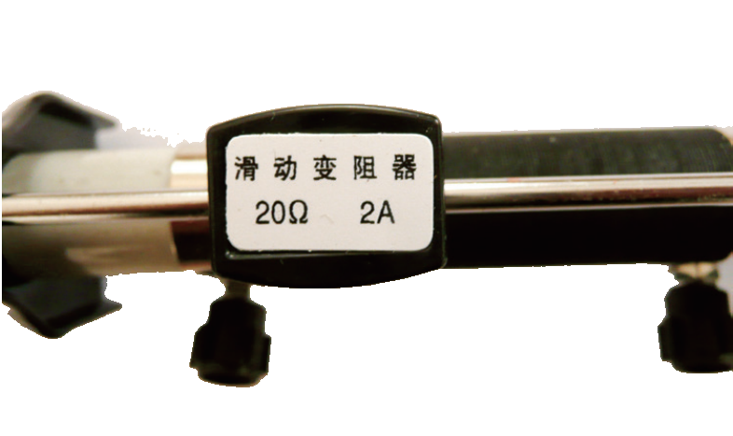
三
滑动变阻器：结构
3）电路符号
4）铭牌上标有“20Ω，2A”的字样，它表示此滑动变阻的最大阻值是20Ω，允许通的最大电流是2A。

Slide 9
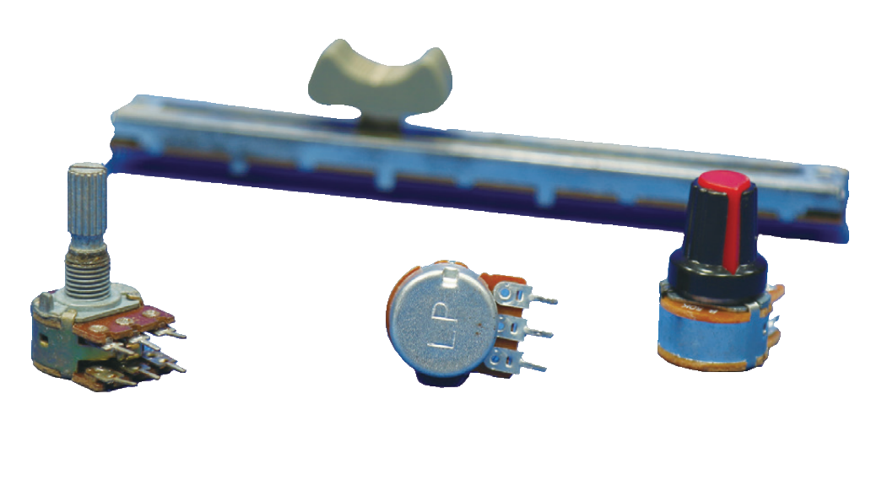
三
滑动变阻器：接法
串联
1）变阻器与被调节的电路要 连入电路．
并联各各支路互不影响

Slide 10
三
滑动变阻器：使用规则
C
(接A、B)
D
C
(接C、D)
D
A
B
A
B
2）同上是 ，电流较 。
同下是 。电流较 。
一段导线
小
定值电阻
大

Slide 11
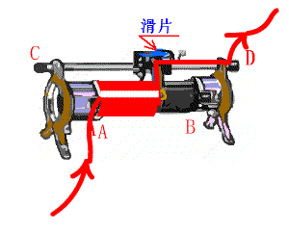
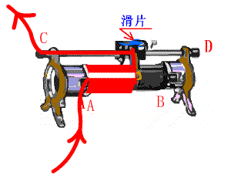
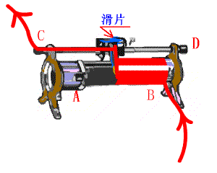
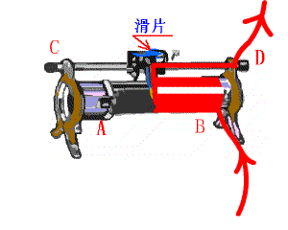
三
滑动变阻器：接法
(接A、D)
(接A、C)
C
D
C
D
P
p
A
B
A
B
AD、AC接法，接入电路的部分电阻为AP
（接ＢＣ）
(接B、D)
C
D
C
D
P
P
A
B
A
B
BC、BD接法，接入电路的部分电阻为BP

Slide 12
三
滑动变阻器：使用规则
一上一下
下
3）接线柱要 地选取,主要在 。
4）变阻器在使用前应将滑片滑到 的位置。
5）使用前应观察铭牌，不允许超过最大电流。
阻值最大
电路中的电流最小,不易损坏元件
会烧坏滑动变阻器

Slide 13
四
滑动变阻器：巩固练习
1、如图所示电路，要使灯泡的亮度变小，则必须使变阻器接入电路部分的电阻变＿＿，电流表的示数变＿＿＿，滑动触头P应向＿＿移动。
大
A
小
右

Slide 14
四
滑动变阻器：巩固练习
2.如图示，当把滑动变阻器接入电路后，滑片P向右滑动时，电路电阻变大，此时与电路相连接的接线柱应是 （ ）
A、C和D B、B和D
C、A和C D、B和A
C
C
D
P
A
B

Slide 15
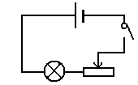
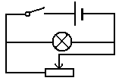
四
滑动变阻器：巩固练习
3、如图所示的甲、乙两种电路是在电源电压不变的情况下，利用滑动变阻器改变小灯泡亮度的是：（ ）
A、甲图
B、乙图
C、两图都可以
D、两图都不能改变灯的亮度
A
（甲）
（乙）

Slide 16
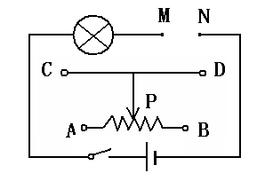
四
滑动变阻器：巩固练习
4、如图所示，用滑动变阻器控制灯的亮度，若要求滑片P向C端滑动时灯变亮，则变阻器连入电路中正确的接法是（ ）
A、C接M，D接N
B、A接M，B接N
C、A接M，D接N
D、B接M，D接N
C

Slide 17
四
滑动变阻器：巩固练习
5、在一个亮度可以调节的台灯电路中，滑动变阻器不能改变电路中的（ ）
A、电流 B、电源两端的电压
C、灯泡的亮度 D、灯泡两端的电压
B

Slide 18
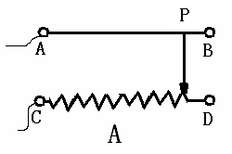
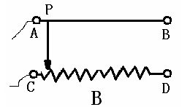
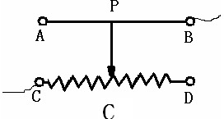
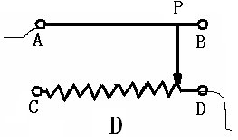
四
滑动变阻器：巩固练习
6、使用滑动变阻器在闭合开关之前，应把滑动变阻器在电路中的阻值调到最大，这时滑片P的位置在电路中正确的是（ ）
A

Slide 19
四
滑动变阻器：讨论
滑动变阻器的作用可改变
电流
1.电路中的＿＿＿＿＿
电压
2.电灯两端的＿＿＿
亮度
3.灯的＿＿＿＿＿
滑动变阻器不能改变
1.电源________
2.电灯______
电压
电阻

Slide 20
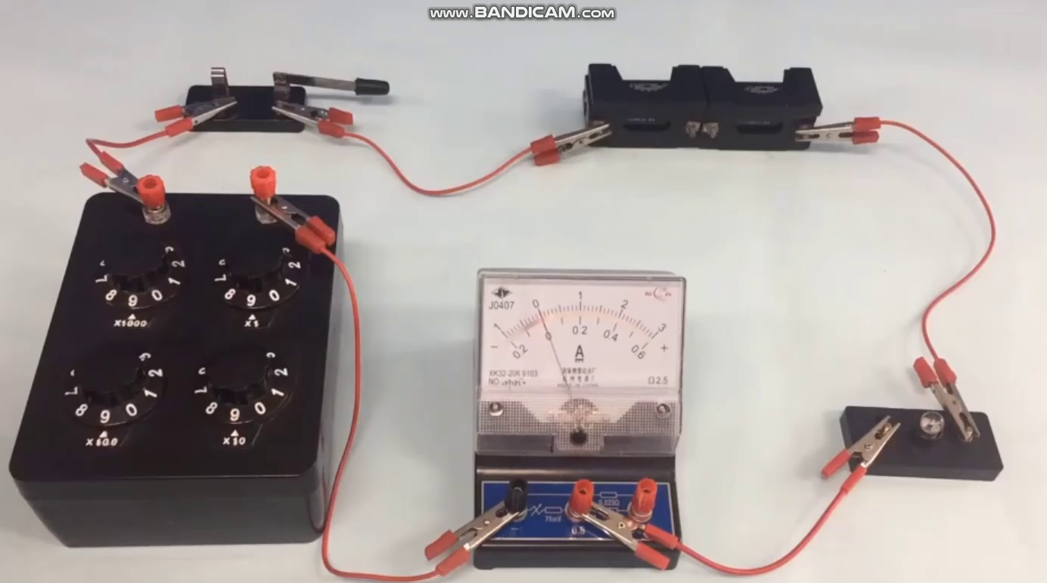
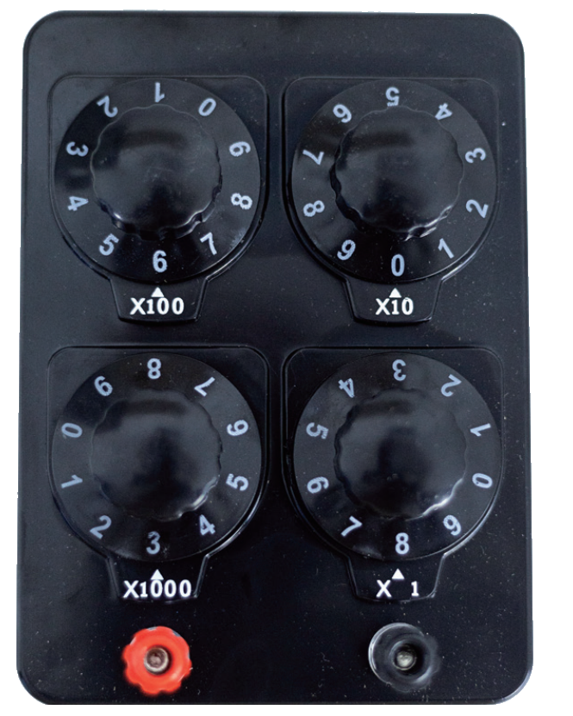
四
旋盘式电阻箱
读数：

Slide 21
四
旋盘式电阻箱
优点：能够读出具体阻值 。
缺点：不能连续改变接入
电路中的电阻。

Slide 22
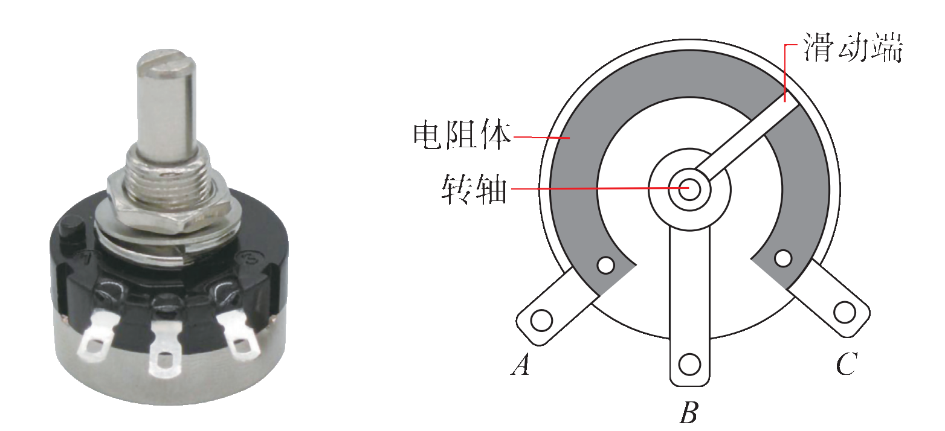
五
多种多样的变阻器
接线柱

Slide 23

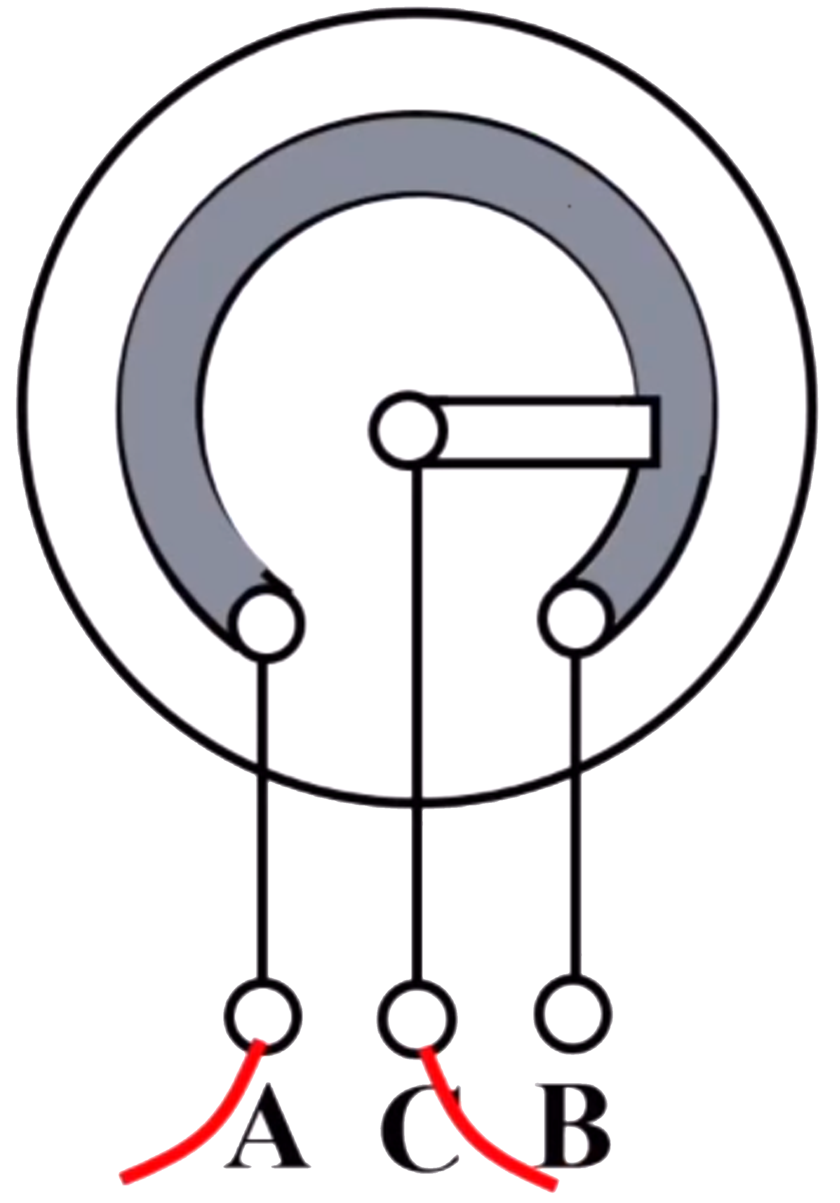
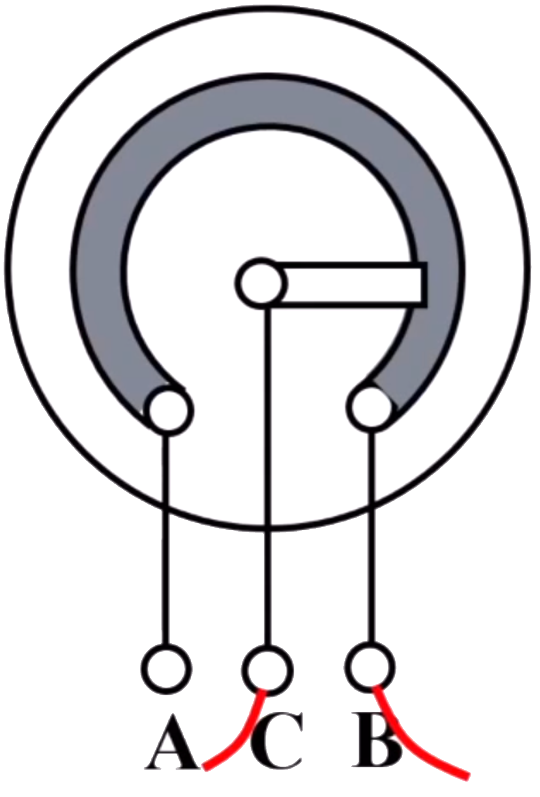

五
多种多样的变阻器
工作原理：通过机械式旋钮调节阻值的大小。
AC接入电路：
BC接入电路：
逆时针转动：
电阻变小
逆时针转动：
电阻变大
顺时针转动：
电阻变大
顺时针转动：
电阻变小

Slide 24
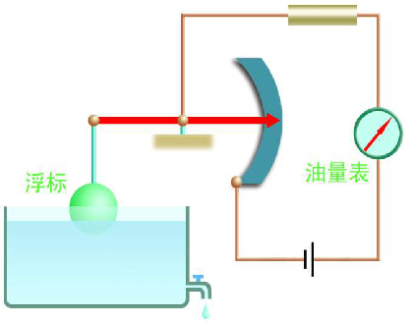
六
拓展应用
7、如图所示，是一种自动测定油箱油面高度的装置。R₂是滑动变阻器，它的金属片连在杠杆的一端。其工作原理是：当油箱内油面下降时，浮标随之一起下降，金属滑片P向上滑，变阻器R₂连入电路中的电阻变_____，电路中电流变_____，油量表（由电流表改装而成）示数变_____,表示油量减少；反之…….
R₁
P
R2
大
小
小

Slide 25
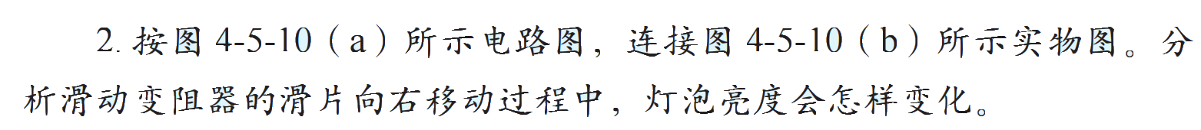
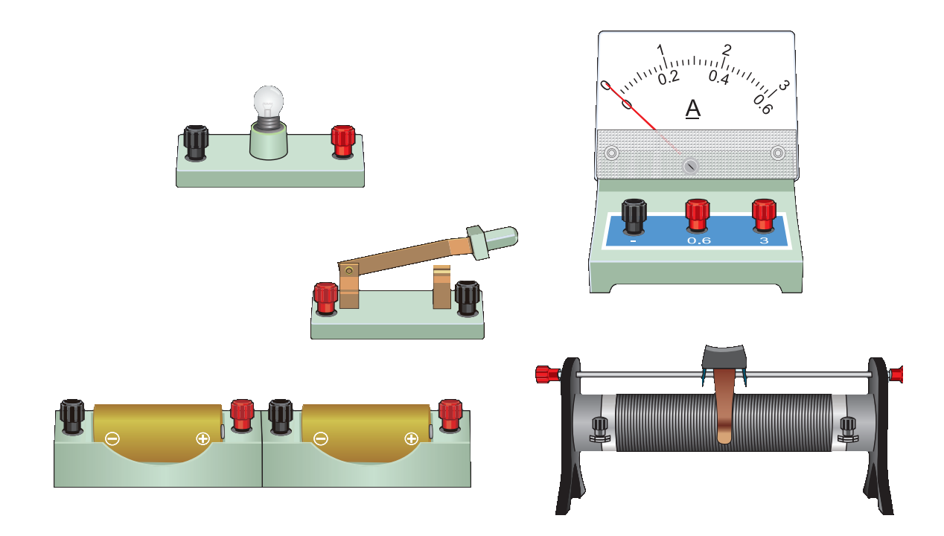
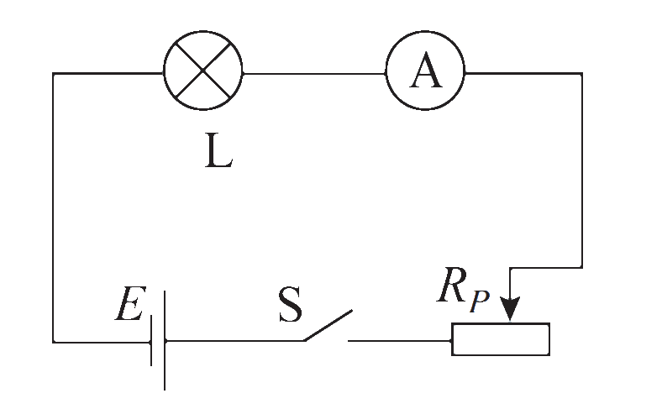

七
自我评价

